Slide 1

第16章 量子物理基础
大学物理A教案
量子物理小结

Slide 2




1、普朗克能量子假设的诞生
1900年普朗克为了解释黑体辐射的实验规律，提出能量子假设：
① 辐射体看成许多带电线性谐振子组成；
② 这些谐振子辐射或吸收的能量是量子化的，最小能量单 元为
为普朗克常数
物体发射或吸收的能量只能是 的整数倍。
普朗克在他假设的基础上推出的黑体辐射公式与实验结果符合的相当好。
2、爱因斯坦光量子假设
光电效应的实验规律：
（1）单位时间从金属表面逸出的电子数与入射光光强成正比；

Slide 3


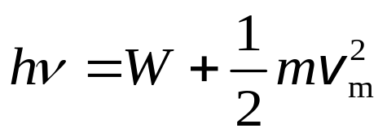
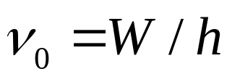
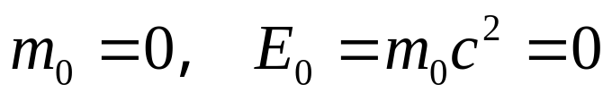
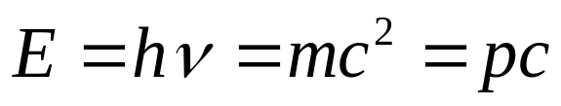
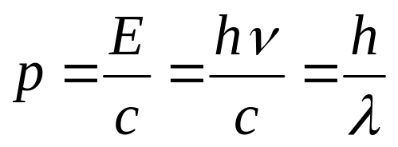
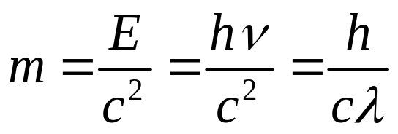
（2）光电子的最大初动能随入射光频率线性增加，而与入射光强无关；
（3）每一种金属存在一个红限 ，照射光频率 时，不产生光电效应；
（4）光照射到金属时，几乎立即有电子逸出。
爱因斯坦光电效应方程
红限频率
光子的能量，质量和动量
光子：
光子的能量
光子的动量
光子的质量

Slide 4
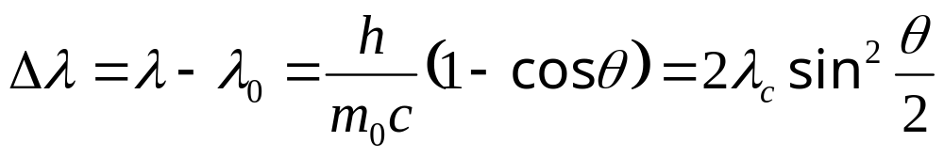
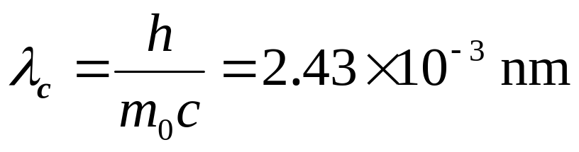
3、康普顿散射
x 射线通过物质散射时，散射线中除有与入射x射线波长相同的射线外还有比入射线波长更长的散射线。
康普顿效应只能用光子理论去解释
波长改变的公式
称为康普顿波长
思考题：
光电效应和康普顿效应都是光子与电子的相互作用，两者有何不同？
康普顿效应是能量较大的光子与散射物中自由电子的相互作用，光子与电子满足动量守恒和能量守恒；

Slide 5

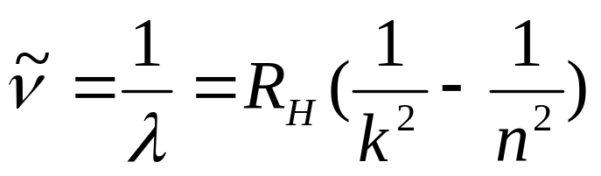
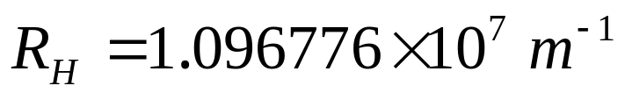

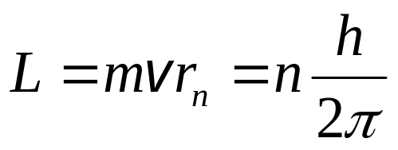
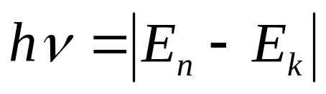
光电效应是金属中束缚电子吸收光子的过程，光子与电子满足能量守恒但动量不守恒。
自由电子不能吸收光子而只能散射光子。
4、玻尔氢原子理论
（1）里德伯经验公式
里德堡常数
构成的线系称为巴尔末系，在可见光区
（2）波尔关于氢原子的三点假设
① 量子化定态假设
② 轨道角动量量子化假设
n = 1, 2, 3, …
（量子化条件）
③ 量子化跃迁的频率法则

Slide 6
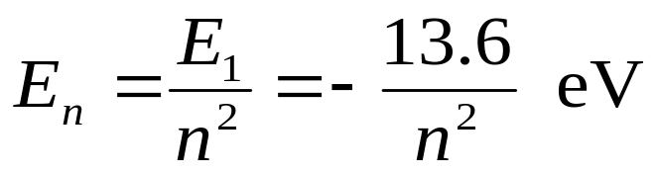


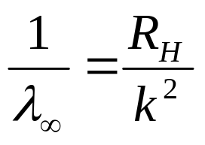
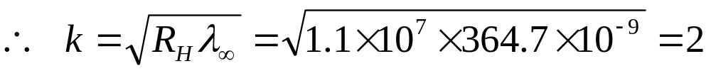
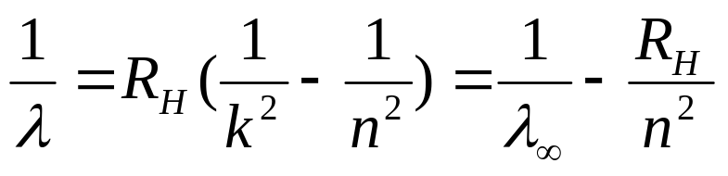
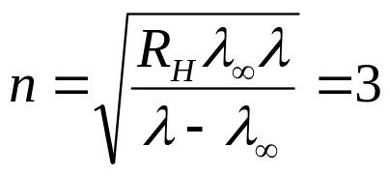
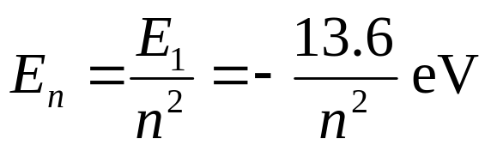



（3）氢原子各定态的能量
例：已知氢原子光谱的某一线系的极限波长 ，其中有谱线的波长为 ，求与该波长相应的始态与终态的能量。
解：
由
求得
终态
始态

Slide 7
思考题：试解释玻尔原子理论中的下列概念：
定态；基态；激发态；量子化条件。
定态
—— 原子系统所处的一系列分立的能量状态，处于这些状态时，电子作加速运动但不辐射能量，这些状态称为原子的定态。
基态
—— 原子系统能量最低的状态
激发态
—— 能量高于基态能量时，原子系统所处的量子态
量子化条件
—— 决定原子系统可能存在的各种定态的条件

Slide 8
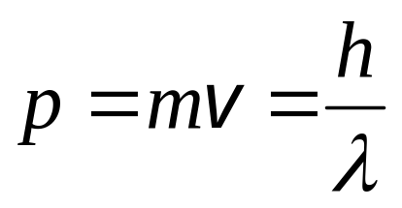
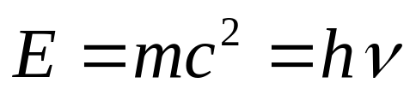
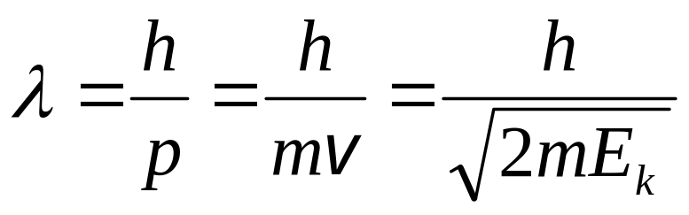

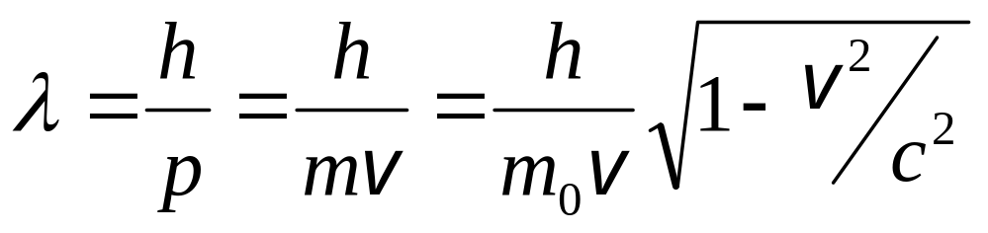

5、德布罗意物质波
（1）德布罗意假设和德布罗意方程
质量为 m ，速度v的实物粒子，具有能量 E 和动量 p
时，
接近光速时，
（2）直接证实实物粒子波动性的实验
戴维孙 —— 革末做的电子衍射实验（1927年）

Slide 9
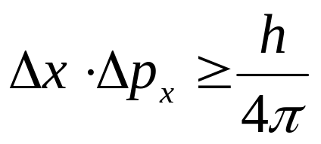
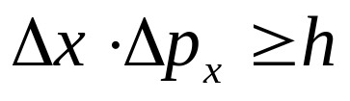
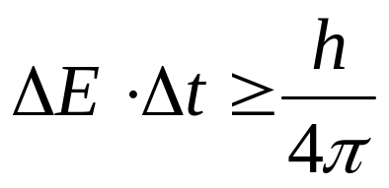
6、不确定关系
微观粒子由于具有波粒二象性，同时确定它的坐标和动量受到限制。
（1）位置和动量的不确定关系
（2）能量和时间的不确定关系
问题：
用经典力学的物理量（如坐标、动量等）描述微观粒子的运动时，存在什么问题？原因何在？
用经典力学的物理量如坐标、动量等只能在一定程度内近似地描述微观粒子的运动，坐标x和动量p_{x}存在不确定量

Slide 10

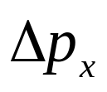

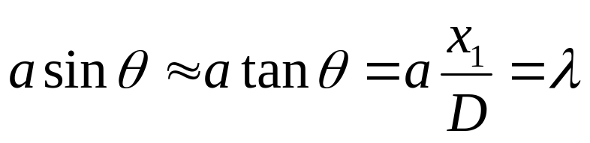


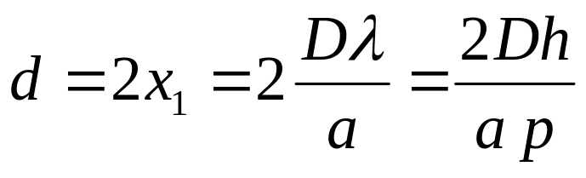

和 ，它们之间必须满足不确定关系式
这是由于微观粒子具有波粒二象性的缘故。
例: 一束动量为p的电子, 通过宽度为a的单缝. 缝到屏的距离为D, 屏上衍射图样中央最大的宽度是多少?
解：
由单缝衍射暗纹条件
θ

Slide 11
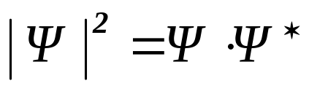
7、波函数及其物理意义
薛定谔方程的解称为波函数，一维情况下用 表示
波函数必须满足的条件
① 单值、连续、有限；
② 归一化
称为概率密度—— 空间某处单位体元找到粒子的几率
问题：
德布罗意波的波函数与经典波的波函数的本质区别是什么？
德布罗意波是几率波，波函数不表示某实在物理量在空间的波动，其振幅无实在的物理意义。

Slide 12
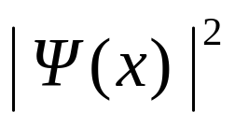
问题：
机械波振幅，电磁波振幅，物质波振幅各代表什么物理意义？
机械波振幅
—— 质点振动的最大位移。
电磁波振幅
—— 电场强度和磁场强度的最大值。
物质波振幅
—— 波函数的振幅本身无物理意义，振幅绝对
值的平方 表示几率密度——空间某处
单位体元找到粒子的几率。

Slide 13
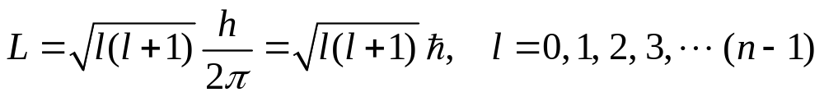
8、描述原子中电子运动状态的四个量子数
（1） 能量量子数或主量子数 n :
n =1 , 2, 3, …，决定电子能量的主要部分。
（2）角量子数或副量子数 l :
决定电子轨道角动量的值。
（3）磁量子数 m_{l} :
确定电子轨道角动量在外磁场方向上的分量。
（4）自旋磁量子数 m_{s} :
确定电子自旋角动量在外磁场方向上的分量。

Slide 14
直接证实电子自旋的实验
斯特恩 — 格拉赫实验（1925年）
9、原子的壳层结构
（1） 泡利不相容原理
在同一原子中，不可能有两个或两个以上的电子具有完全相同的四个量子数(n，l，m_{l}，m_{s} )。即原子中的每一个状态只能容纳一个电子。

Slide 15
（2）能量最小原理
原子处于正常稳定状态时，每个电子总是趋向占有能量最低的能级。
n = 1, 2, 3, 4, … 的主壳层用 K, L, M, N, P… 表示 ；
l = 0, 1, 2, 3, …, n 的支壳层用 s, p, d, f, g,h … 表示。
电子填充次序：
10、激光
激光器的组成（基本结构）：
（1）有合适的能级结构，能产生受激辐射光放大的工作物质（激光物质）；
（2）有使激活物质发出激光的能源（激励能源）；
（3）有一个能维持光振荡的谐振腔（光学谐振腔）。

Slide 16
激光的特性：
（1）方向性好；
（2）单色性好因而相干性好；
（3）光强大，能量集中。
光学谐振腔的作用：
（1）产生和维持光的振荡，使光得到加强；
（2）使激光有极好的方向性；
（3）使激光的单色性好。

